Slide 1
赤外線カメラ搭載ドローンによる各種調査
株式会社 湊工業

Slide 2
弊社が所有するドローンを用いて、次項以降のような業務を実施可能です。
御社の業務で共同で行えることがあれば是非ご用命頂ければ幸いです。
株式会社 湊工業 代表取締役 宮原 勝則
〒818-0115
福岡県 太宰府市 内山1098-1
TEL 092-924-5227 FAX 092-924-5228
E-mail miyahara@kminato.com

Slide 3
その他調査等
赤外線カメラ搭載ドローンは高所や広範囲、人間での調査が難しい箇所での調査が可能であり、周辺との温度差を測定できることから下記のような調査が効率的に行えます。
ソーラーパネル点検調査
（パネルの表面温度を測定することで異常個所を調査します）
吹付法面点検調査
（モルタル吹付法面等の剥離や背面の空洞状況を温度差で調査します）
ビルの壁面点検
（タイル等の外壁材の経年的な浮きを温度差で調査します）
空洞調査
（アスファルト道路等の表面温度を測定する事で空洞を調査します）
家屋の屋上調査
（赤外線カメラを使用する事で目視だけでは分かり難い劣化を調査します）
農業・漁業等の地表面・海面温度測定
（農地や水温等を定期的に面的に観測することで作物の繁殖予測が行えます）
災害時の遭難者の捜索
（災害や遭難時等の遭難者の捜索を効率的に行えます）

Slide 4
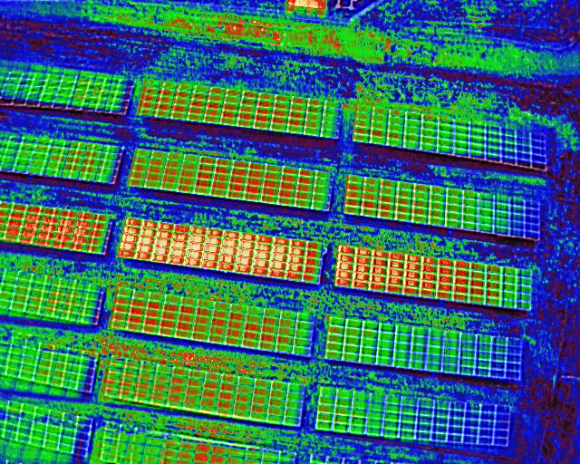
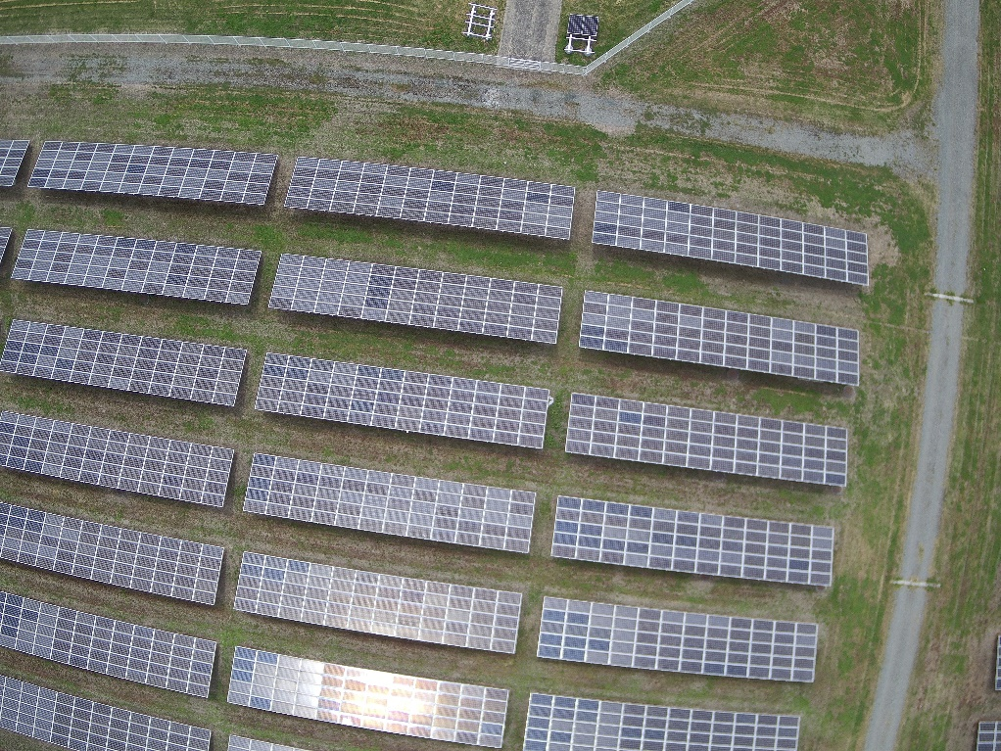
ソーラーパネル点検調査

Slide 5
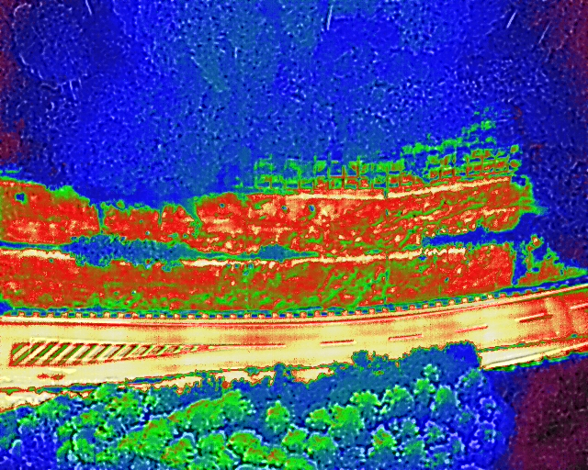
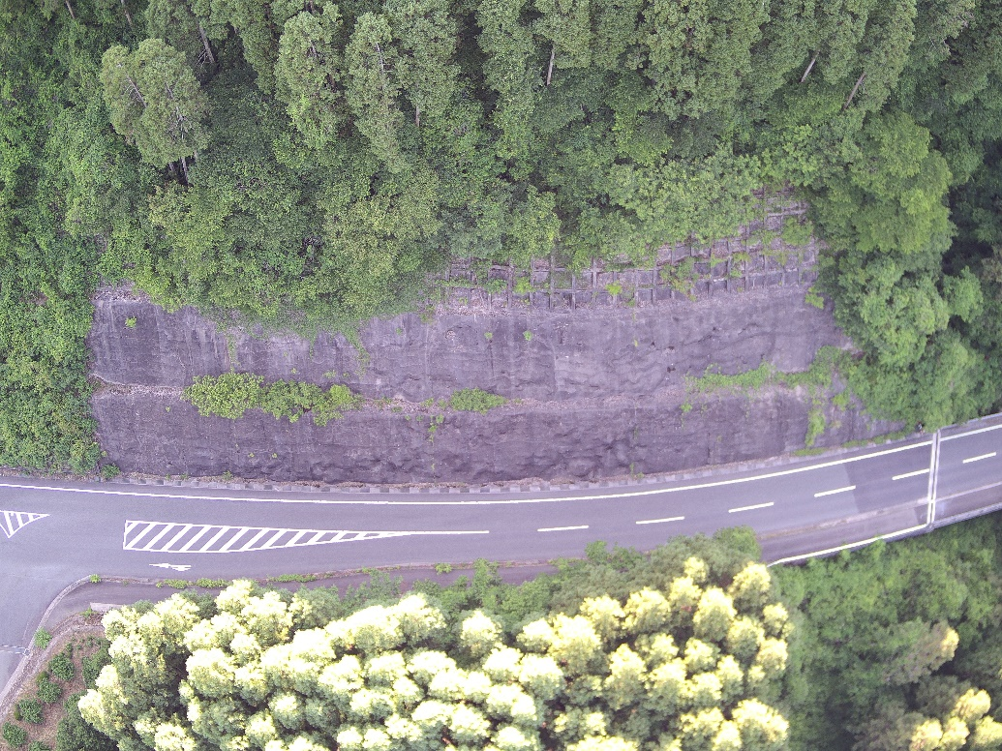
吹付法面点検調査

Slide 6
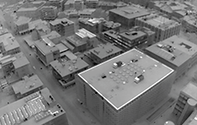
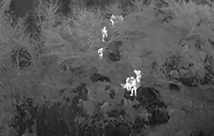
屋上点検調査
遭難者捜索

